Slide 1

Projektirányítás a gyakorlatban 2023 tavasz

Slide 2
Helyzetfelmérés
Van olyan, aki nem találkozott még a csoportjával?
Van olyan aki nem sikerült még rendszeres megbeszélési időpontot egyeztessen a saját csoportjával?
Első benyomások? Esetleg problémák?

Slide 3
Agilis vezetés – elméleti anyag

Slide 4
Megfelelő vezetői hozzáállás – nem agilis, de segítő modell lehet
1. Rendelkező vezetői magatartás:
nem megfelelő képesség, megfelelő hajlandóság esetén
világos követelmények, standardok, átlátható munkafolyamatok, szoros kontroll
2. „Megmagyarázó” vezetői magatartás:
nem megfelelő képesség, nem megfelelő hajlandóság esetén
„Mit miért teszünk?”
több dialógus, több személyes odafigyelés
Forrás: Goda Gyula - Szervezetfejlesztés és Vezetéstudomány jegyzet

Slide 5
Megfelelő vezetői hozzáállás - nem agilis, de segítő modell lehet
3. Részvételt elősegítő (participatív) vezetői magatartás:
megfelelő képesség, nem megfelelő hajlandóság esetén (pl. fáradt dolgozó)
okok feltárása, megértő beszélgetés, segítés
többirányú kommunikáció, kölcsönös érzelmi támogatás
4. Felhatalmazó (delegáló) vezetői magatartás:
megfelelő képesség, megfelelő hajlandóság esetén
a vezető megfigyelő, méri és értékeli az eredményeket, keretek biztosít, döntési jogkört átad, a „hogyan” rábízza a munkatársra
Forrás: Goda Gyula - Szervezetfejlesztés és Vezetéstudomány jegyzet

Slide 6

Scrum értékek – az iránytű

Slide 7

https://www.scrumguides.org/

Slide 8
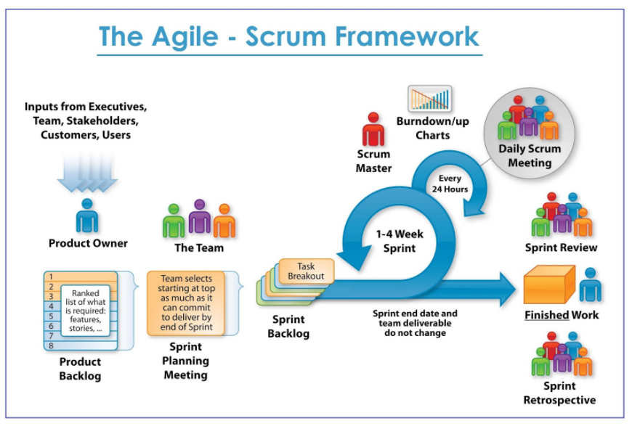
Scrum Team
Developerek
Product Owner
Scrum Master
Scrum események
A Sprint
Sprint Planning
Daily Scrum
Sprint Review
Sprint Retrospective
Scrum munkaanyagok
Product Backlog
Sprint Backlog
Inkrementum

Slide 9
A folyamat
Notes:
3. alkalom

Slide 10
Sprint (futam)
2-4 hetes munkaszakasz (állandó hossz jobb ritmust okoz).
A terméknek mind tervezése, kódolása és tesztelése a futam alatt zajlik.
A futam eredménye üzleti értéket képviselő működő kód.
A feladatok és az idők meghatározása után a Product Owner nem szól bele a csapat munkájába.
A Scrum csapat magában dolgozik, ha jó összetételű, akkor önszerveződő.
A futam alatt együtt kell dolgozni!

Slide 11
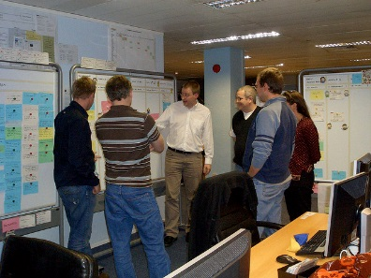
II. Daily Scrum
Minden nap ugyanabban az időben a developerek rövid megbeszélést tartanak
Cél a haladást gátló akadályok meghatározása (nem felszámolása)
(Például) minden tag három kérdésre válaszol:
Mit végzett az utolsó megbeszélés óta?
Mit fog csinálni a következő megbeszélésig?
Van-e valami, ami gátolja, hogy a tervek szerint haladjon?
Eredménye egy végrehajtható terv a soron következő munkanapra/napokra.
Bárki csatlakozhat a megbeszéléshez, de csak a Scrum mester és a csapat tagjai beszélhetnek.
Nem a Scrum mesternek szól, hanem egymásnak (egymás felé vállalnak kötelezettségeket).
Maximum időkorlát: 15 perc

Slide 12
Tipikus hibák a Daily Scrum esetében
Késve kezdődik
Elmaradozik
Elhúzódik
A Scrum mesternek beszélnek
Fecsegés
Kísérlet a felmerülő problémák megoldására
Nem a futamhoz tartozó problémákról beszélnek
Belebeszél olyan valaki, aki nem tartozik a csapathoz
Kétoldalú vagy kiscsoportos beszélgetések alakulnak ki
Személyeskedés
Részben Mike Cohn: Certify Scrum master traninig, 2012. june 11-12

Slide 13

I. Futam tervezés – Sprint Planning
A csapat megbecsüli a termék kívánságlista első elemeinek a bonyolultságát, és kiválasztja azokat az elemeket, amelyek megvalósítását vállalja a futamra
Megbeszélni:
Miért értékes ez a sprint? – Sprint Goal
Mi végezhető el e sprint alatt?
Hogyan végződik el a kiválasztott munka?
Közösen meghatározni és NEM a Scrum mester

Slide 14
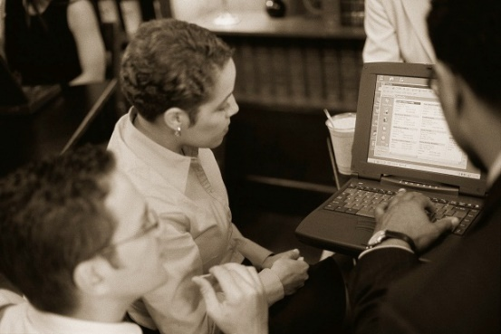
Bemutató – Sprint Review
Minden futam széles körű (termékgazda, felhasználók, menedzsment) bemutatóval végződik
Ez az alapja a Scrum csapat kiértékelő megbeszélésnek (1-2 óra), ami egyben a következő futam indító megbeszélése lehet
A csapat bemutatja, hogy mit alkotott a futam során
Élő, működő program bemutatója, nem prezentáció
Időt kell szánni az előkészítésére
A csapat és a Termékgazda részvétele kötelező
Bárki részt vehet rajta (Scrum mester, ügyfél, felsővezetés,stb.)
A termékgazda elfogadja vagy visszautasítja a termékeket a kész (done) kritériumok alapján.

Slide 15

Tipikus hibák a
bemutatóval kapcsolatban
Nem történik meg a futam lezárásaként
Az ügyfél képviselője nem vesz rajta részt
A csapat valamely tagja nem vesz rajta részt, mert például ő most nem készített bemutatható felhasználó történetet
Nem álltak rendelkezésre kész kritériumok
Olyan felhasználói történetet vesznek át, ami nem teljesíti a kész kritériumokat
Működő program helyett prezentációt tartanak arról, hogy mit kellene a programnak tudnia
A bemutató részként próbálja a csapat összeállítani a működéshez szükséges környezetet
Olyan felhasználói történetet próbál a csapat bemutatni, és így elfogadtatni, amelyről maga is tudja, hogy nem teljesíti a kész kritériumokat (hátha átmegy…)
A bemutató során felmerülő hibák elemzésével töltik az időt

Slide 16


IV. Sprint Retrospective - Visszatekintés
Időszakonként visszatekintés, hogy hogy minőség‐ és eredményességnövelő módszereket tervezzünk
Minden futam után tartandó
Résztvevők:
A csapat
A Scrum mester
A Termékgazda
És mások (leginkább megfigyelőként!)
A futam alakulásának elemzése pl. az haladási grafikon alapján (a hátralevő munka alakulása a tervezetthez képest)

Slide 17

Tipikus hibák a visszatekintés
során
Legdurvább hiba, ha nincs visszatekintés
Megelőzi a bemutatót
Formális: tudjuk le minél gyorsabban
Külső partnerek beleszólnak
Személyeskedés, személyeket értékelünk és nem a csapatot
Végig vagy túlnyomóan a Scrum mester beszél
A Scrum mester kinyilatkoztatja a szükséges folyamatjavító lépéseket
A csapat valamely tagja folyamatosan nem nyilvánít véleményt

Slide 18
Visszatekintési technikák
Forrás: Agilis kutatócsoport ELTE gyűjteménye
Start – Stop- Continue: 3 oszlopba rendezve leírni, mit kellene elkezdeni, befejezni, folytatni a következő futamban. Ezeket összegezve a csapat kiválaszt 3 dolgot, amin változtatni akar. Ezekre akcióterveket hoz létre, ezek megvalósulását pedig felelősség hozzárendeléssel biztosítja.
Daki (drop, add, keep, improve): Gyűjtsük össze a javaslatokat. Vannak olyan dolgok, amit többen is írtak? Van olyan, amivel valaki nem ért egyet, ha igen miért? Van olyan, ami valakit meglepett de igaznak gondolja? Milyen gyakorlati lépéseket lehet tenni?
Elismerő kérdések: „Mikor érezted leginkább produktívnak magad az elmúlt időben? Mi okozta ezt szerinted?”, „Mi a legértékesebb dolog, amit az elmúlt időben építettél?”, „Mi a leghasznosabb tudás, amit az elmúlt időben szereztél?”, „Mi a leghasznosabb képesség, amivel az elmúlt időben hozzá járultál a csapat sikereihez?”, „Mi a csapat erőssége?”, „Mi a csapat legnagyobb sikere?”;
Három kismalac játék: Szalma, Fa és Kőházba csoportosítsátok a követkető címkéket: együttműködés, alkalmazkodás, siker, motiváció, teljesítmény, időbeosztás, stb.

Slide 19
Visszajelzés alapelvek:
- a megfigyelést elválasztani az ítélettől
- kerülni a relatív fogalmakat
( Pl. kevés, sok, nagyon, kicsit – ebben már ítélet van )
Lehet így kezdeni: Adhatok visszajelzést?
Lehetőleg adj mindig pozitívat is, a negatív pedig legyen konstruktív!

Slide 20
Time-box (maximális idő egy esemény kapcsán)
Események | Résztvevői | Time-box (1 hónapos futam esetén)
Futam tervevés | Scrum mester, Termékgazda, Fejlesztő csapat | 8 óra
Napi Scrum | Fejlesztő csapat | 15 perc (mindig)
Bemutató | Scrum mester, Termékgazda, Fejlesztő csapat, Érintettek | 4 óra
Visszatekintés | Scrum mester, Termékgazda, Fejlesztő csapat | 3 óra

Slide 21
Termékek

Slide 22
Product backlog - termék kívánságlista
Követelmények
A projekt elvárt munkáinak listája
Ideális esetben olyan elemek, amelyek az ügyfél számára üzleti értékkel bírnak
A Termékgazda priorizálja
Minden egyes futam megkezdése előtt újra priorizálásra kerül
Kötelezettségvállalás: Product Goal, ami a termék jövőbeni állapotát adja meg. A Scrum Team ennek elérése érdekében állítja össze a terveit.
Notes:
5. alkalom

Slide 23
Sprint backlog - futam feladatlista
A csapattagok választanak munkát maguknak a futam feladatlistából (nem kiosztják nekik)
A hátralevő munkát naponta újra becslik
Bármelyik csapattag hozzáadhat a futam feladatlistához, törölhet belőle, változtathat rajta
Ha egy munka nem világos, akkor több időt allokáljunk rá a futam feladatlistában, és bontsuk le később.
Akkor frissítsük a hátralevő munkára vonatkozó információt, amikor többet tudunk róla
Kötelezettségvállalás: Sprint Goal, a Sprint egyetlen célkitűzése. Elég
rugalmassággal rendelkezik az eléréséhez szükséges munka tekintetében. A Sprint Goal koherenciát és fókuszt teremt.

Slide 24
Inkrementum
Egy Inkrementum egy szilárd lépcsőfok a Product Goal irányában.
Minden Inkrementum ráépül az összes megelőzőre, valamint.
Részletesen ellenőrzött, biztosítván az Inkrementumok együttműködését.
Kötelezettségvállalás: A Definition of Done, az Inkrementum állapotának formális leírása abban az időpillanatban, amikor megfelel a termék számára előírt minőségi kritériumoknak.

Slide 25
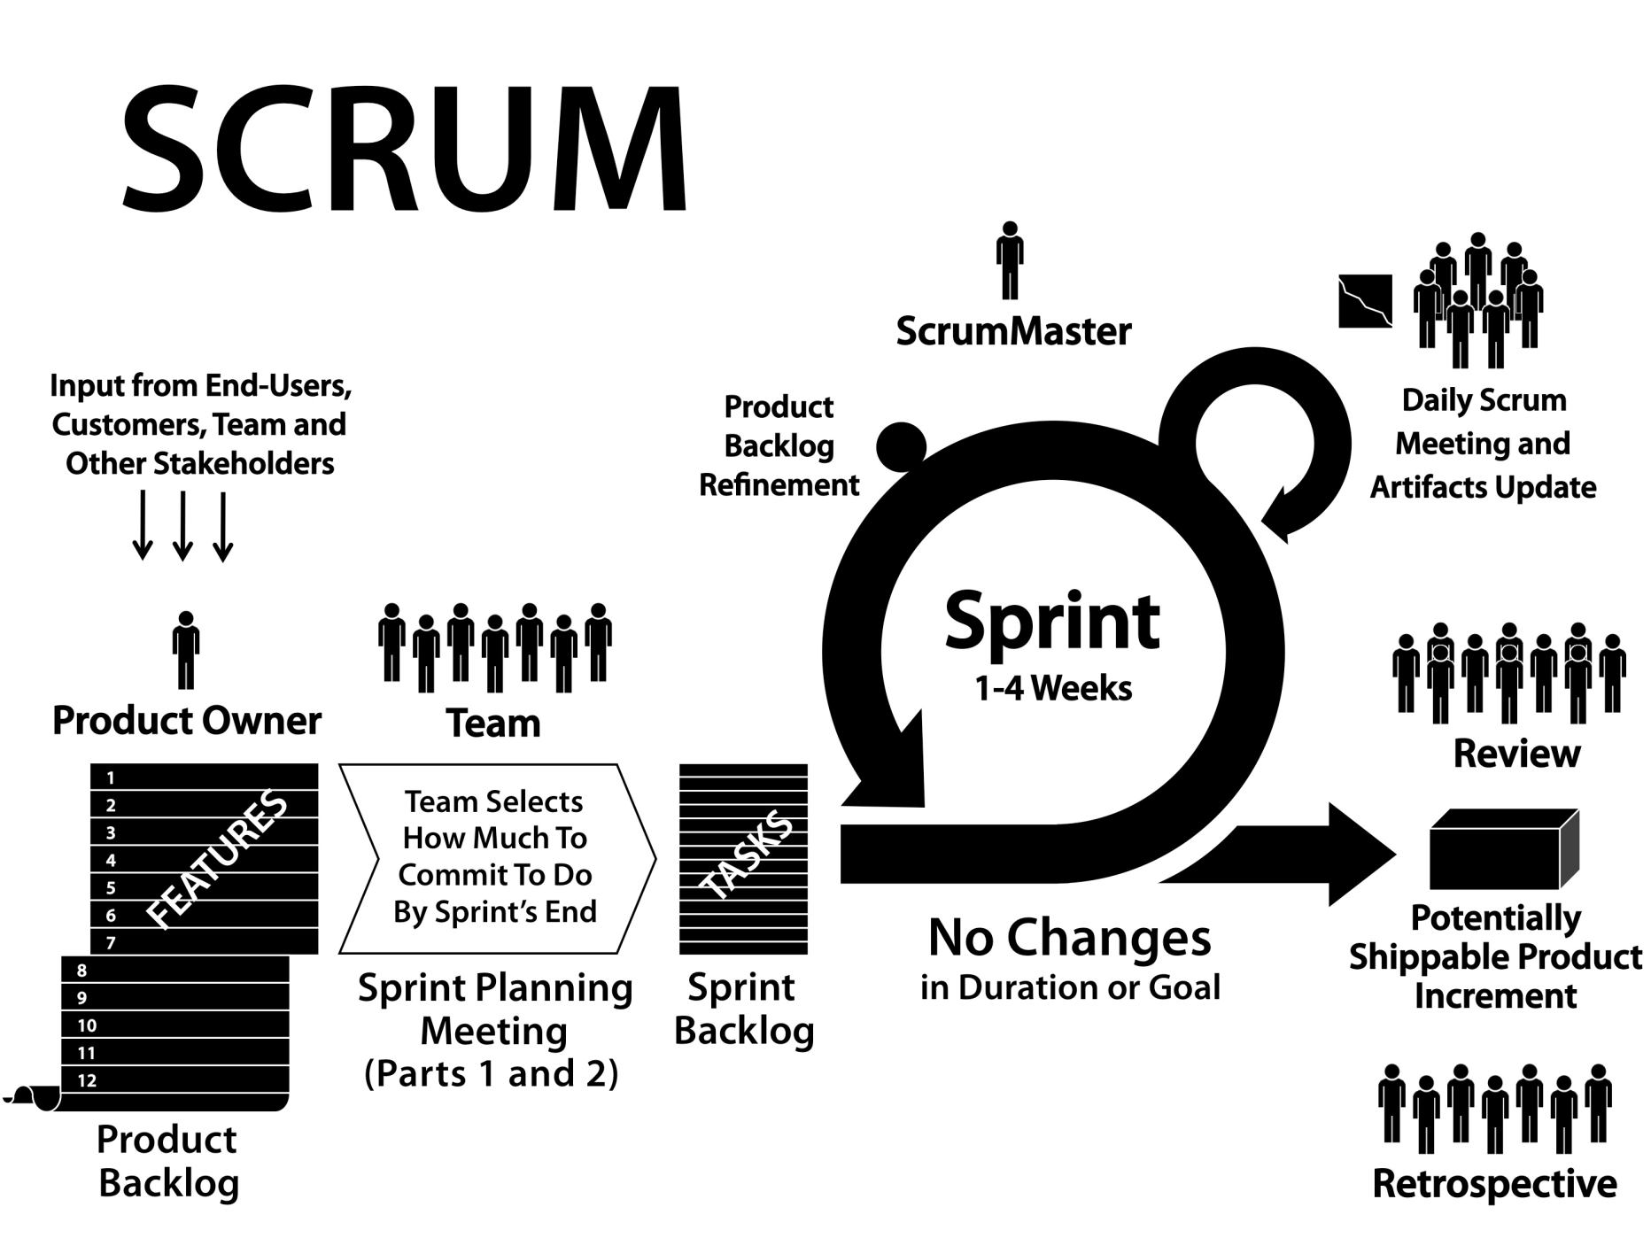
Burn-Down Chart

Slide 26
Szoftverfejlesztés a gyakorlatban tárgy féléves terve
Hét | Gyakorlat (kedd. 17:45-19:15) | Órán kívül
1 | Adminisztráció, elméleti felkészítő | Meghallgatja a kereteket, csapathoz kapcsolódik, megkeresik a közös időpontot
2 | Első tapasztalatok, elméleti felkészítő | Csapaépítés, Tervezés, Heti Scrum
3 | Scrum mester TESZT Csoportos konzultáció 1. alcsoport | Heti Scrum, felkészülés a Bemutatóra
4 | Csoportos konzultáció 2. alcsoport | Részt vesz a Bemutatón, (ezt követően) Visszatekintést vezet le, Tervezés elindulását biztosítja
alcsoport: ?
alcsoport: ?

Slide 27
Elméleti teszt
Canvas felület
25 kérdés, 20 perc
Feleletválasztós kérdés
Tananyag: diasor és Scrum guide 2020 (magyarul)

Slide 28
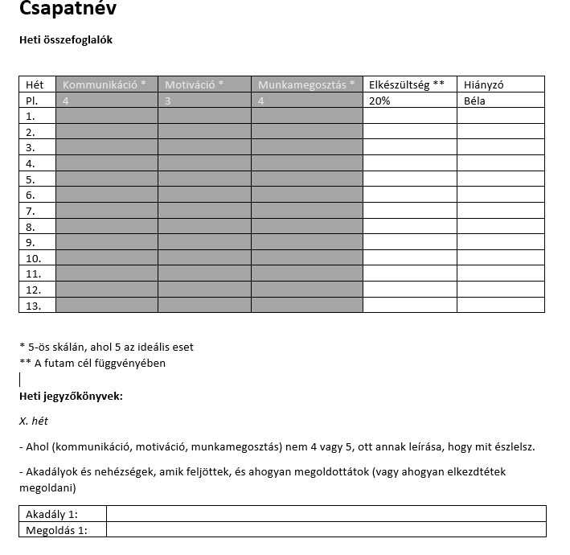
Hogyan tovább?
Űrlap kitöltés – hetente! – wiki oldal
Feladat menedzsment aktualizálás – gitLab
Hogyan támogatnád a bemutató - visszatekintő – tervezés eseményeket?
Minimum kétheti tapasztalatcsere (Projektirányítás a gyakorlatban óra, hétfő. 17:45)
Teams csatorna – használt bátran!

